Slide 1



TRƯỜNG TIỂU HỌC ……
CHÀO MỪNG QUÝ THẦY CÔ
VỀ DỰ GIỜ THĂM LỚP
Môn Toán lớp 3
BÀI 52: DIỆN TÍCH HÌNH CHỮ NHẬT, DIỆN TÍCH HÌNH VUÔNG (TIẾT 2)

Slide 2
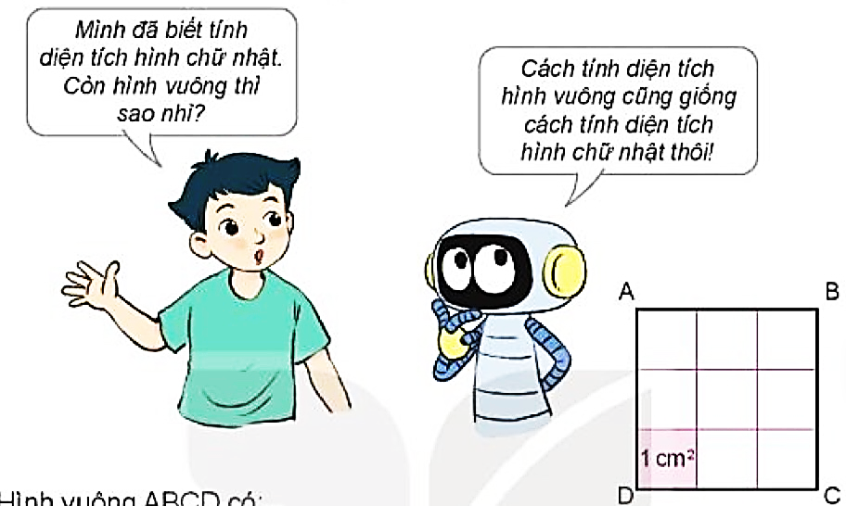
Thứ……ngày…..tháng…..năm…….
TOÁN
BÀI 52: DIỆN TÍCH HÌNH CHỮ NHẬT, DIỆN TÍCH HÌNH VUÔNG (TIẾT 1)
Mỗi hàng có 3 ô vuông
Mỗi hàng có bao nhiêu ô vuông?
Có tất cả 3 hàng
Có tất cả bao nhiêu hàng?
Có tất cả 9 ô vuông
Có tất cả bao nhiêu ô vuông?
Mỗi ô vuông có diện tích 1 cm²
Mỗi ô vuông có diện tích bao nhiêu?

Slide 3

Thứ……ngày…..tháng…..năm…….
TOÁN
BÀI 52: DIỆN TÍCH HÌNH CHỮ NHẬT, DIỆN TÍCH HÌNH VUÔNG (TIẾT 1)
Hình vuôngABCD có :
3 x 3 = 9 (ô vuông)
Diện tích mỗi ô vuông là 1cm².
Diện tích hình vuông ABCD là:
3 x 3 = 9 (cm²)

Slide 4
Thứ……ngày…..tháng…..năm…….
TOÁN
BÀI 52: DIỆN TÍCH HÌNH CHỮ NHẬT, DIỆN TÍCH HÌNH VUÔNG (TIẾT 1)
1
Số .
Độ dài cạnh hình vuông | 3 cm | 5 cm | 9 cm
Chu vi hình vuông | 12 cm | cm | cm
Diện tích hình vuông | 9 cm² | cm² | cm²
20
36
?
?
25
81
?
?

Slide 5
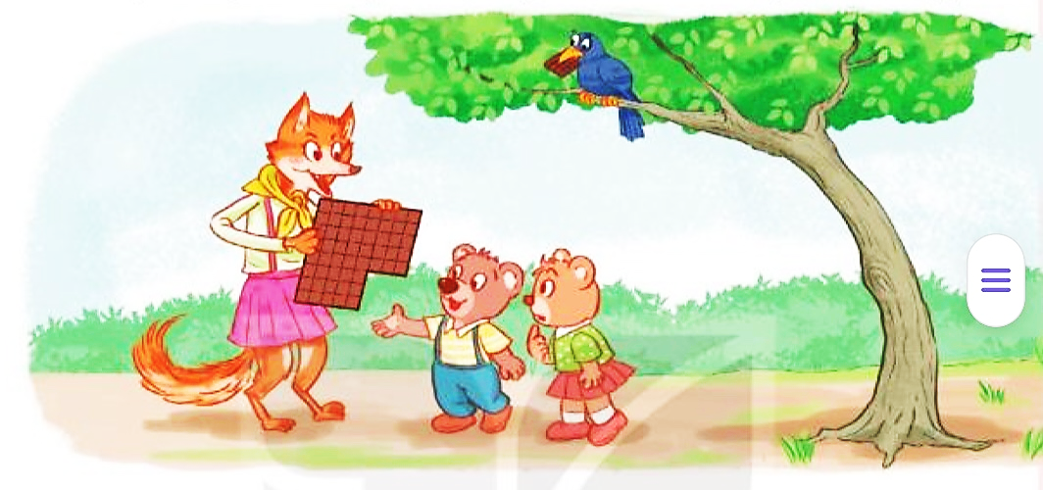
Thứ……ngày…..tháng…..năm…….
TOÁN
BÀI 52: DIỆN TÍCH HÌNH CHỮ NHẬT, DIỆN TÍCH HÌNH VUÔNG (TIẾT 1)
2
Có một miếng bánh hình vuông cạnh 8 cm.
a) Tính diện tích miếng bánh hình vuông đó?
b) Nếu cắt đi một hình vuông có cạnh 3 cm ở góc của miếng bánh thì diện tích phần miếng bánh còn lại là bao nhiêu xăng-ti-mét vuông?

Slide 6
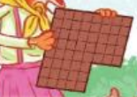
Thứ……ngày…..tháng…..năm…….
TOÁN
BÀI 52: DIỆN TÍCH HÌNH CHỮ NHẬT, DIỆN TÍCH HÌNH VUÔNG (TIẾT 1)
2
a) Tính diện tích miếng bánh hình vuông đó?
Bài giải
a) Diện tích miếng bánh hình vuông đó là:
8 x 8 = 64 (cm²)
Đáp số: 64 cm²
b) Nếu cắt đi một hình vuông có cạnh 3 cm ở góc của miếng bánh thì diện tích phần miếng bánh còn lại là bao nhiêu xăng-ti-mét vuông?
b) Diện tích miếng bánh bị cắt đi là:
3 x 3 = 9 (cm²)
Diện tích miếng bánh còn lại là:
64 – 9 = 55 (cm²)
Đáp số: 55 cm²

Slide 7
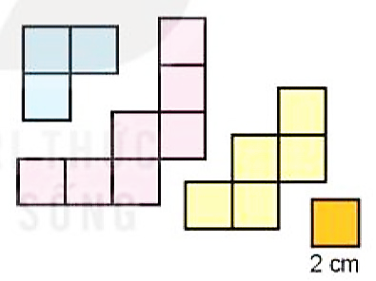
Thứ……ngày…..tháng…..năm…….
TOÁN
BÀI 52: DIỆN TÍCH HÌNH CHỮ NHẬT, DIỆN TÍCH HÌNH VUÔNG (TIẾT 1)
3
Ghép bốn tấm bìa trong hình bên thành một hình vuông. Tính diện tích của hình vuông đó.
Đảo hai miếng bìa ở giữa rồi ghép lại được
hình vuông có cạnh là 4 ô vuông. Có độ dài
cạnh là 8 cm.
Bài giải
Độ dài cạnh hình vuông là:
2 x 4 = 8 (cm)
Diện tích hình vuông là:
8 x 8 = 64 (cm²)
Đáp số: 64 cm²

